Slide 1
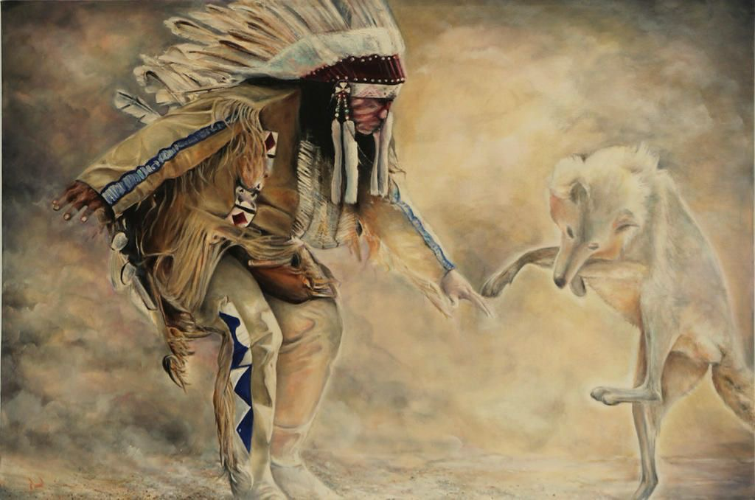
Buenos días
Hoy les venimos a presentar lo que representa la vestimenta de las lenguas indígenas
Anthony
Emmanuel

Slide 2

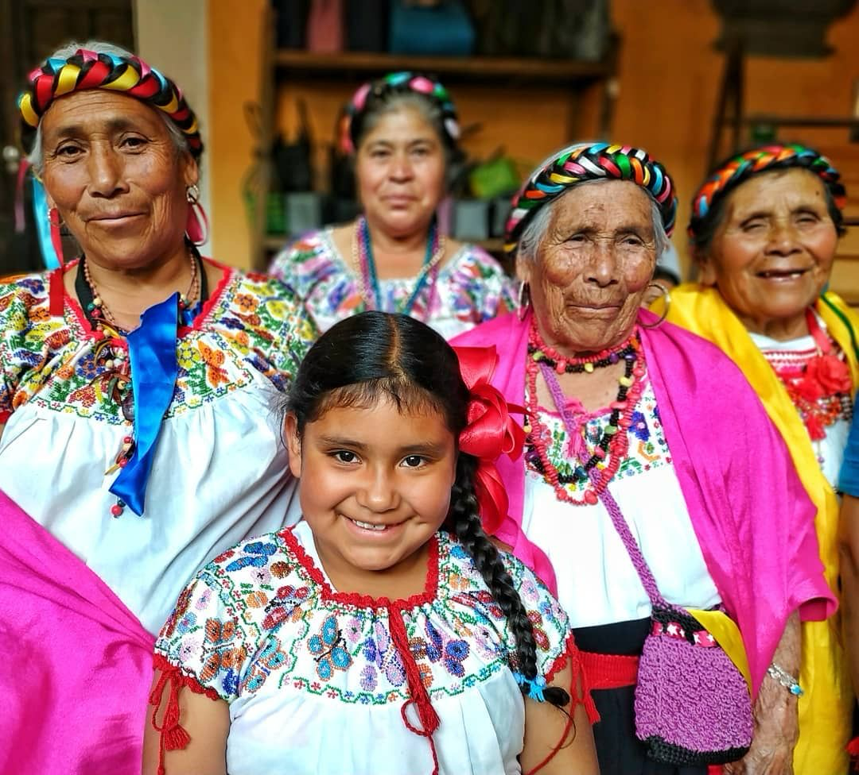
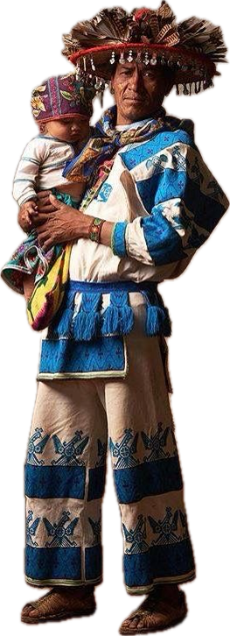
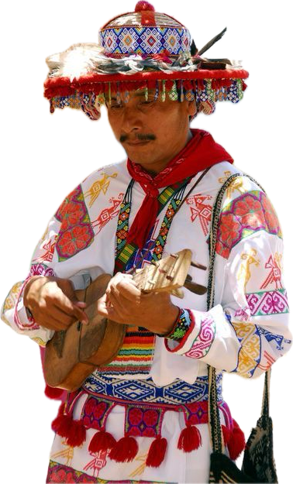
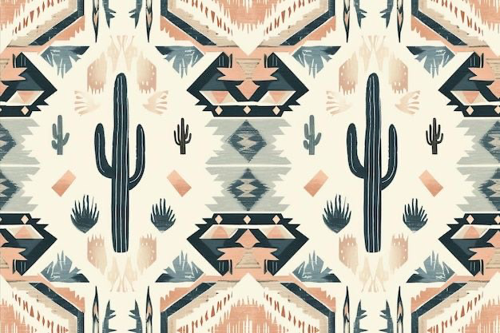
Lo que representa la vestimenta
Las lenguas indígenas que están en peligro de extinción son:ku'ahl y kiliwa de Baja California, awakateko de Campeche, mocho de Chiapas, ayapaneco de Tabasco, ixil nebajeño y kaqchikel de Quintana Roo, zapoteco de Mixtepec, e ixcateco y zapoteco de San Felipe Tejalápam
Identifica la pertenencia territorial, sino que primordialmente se ha utilizado para esta- blecer la división categórica entre los dos grupos mayoritarios que viven en la región: indígenas y ladinos

Slide 3
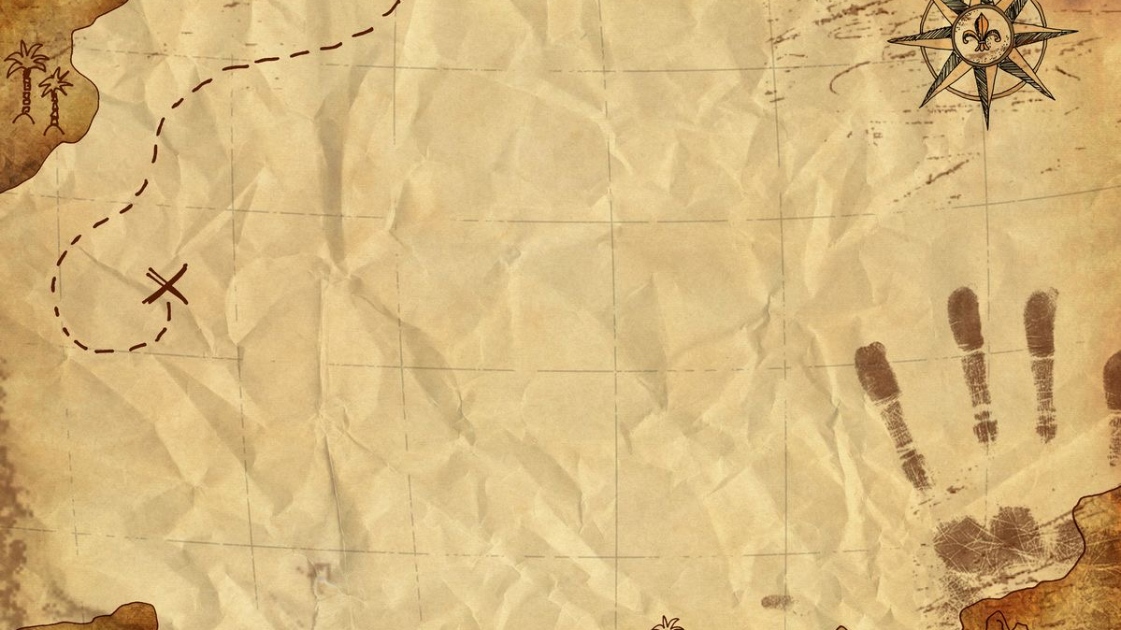
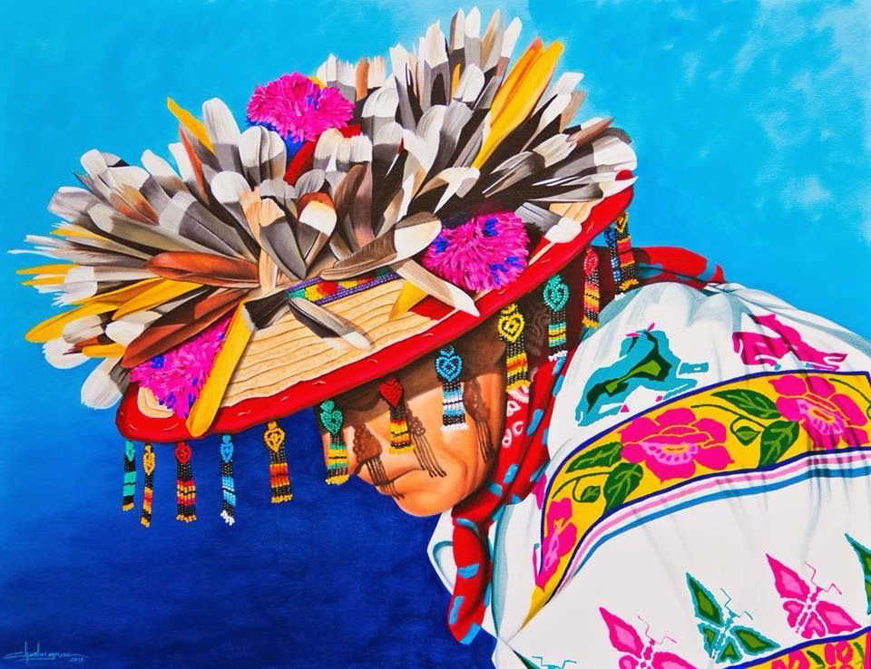
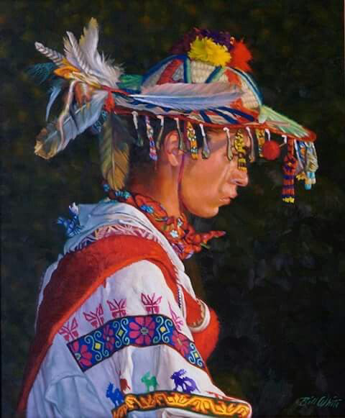
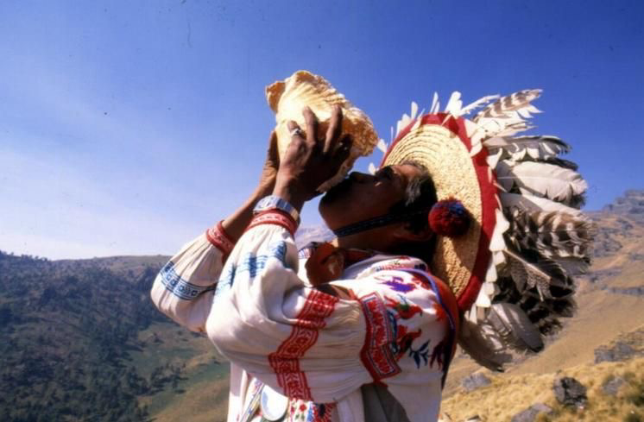
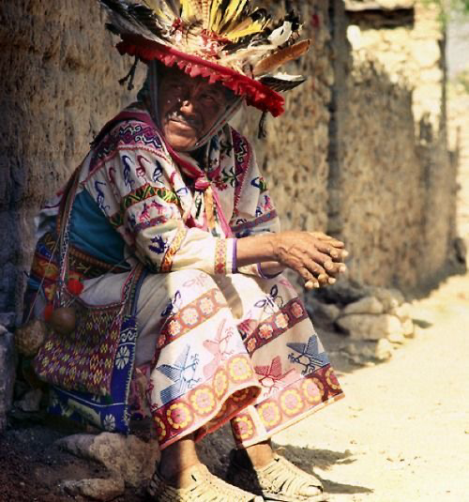
Que son las lenguas indígenas?
Las lenguas de México son los idiomas (y sus variedades lingüísticas) hablados de manera estable por quienes habitan el territorio mexicano.

Slide 4

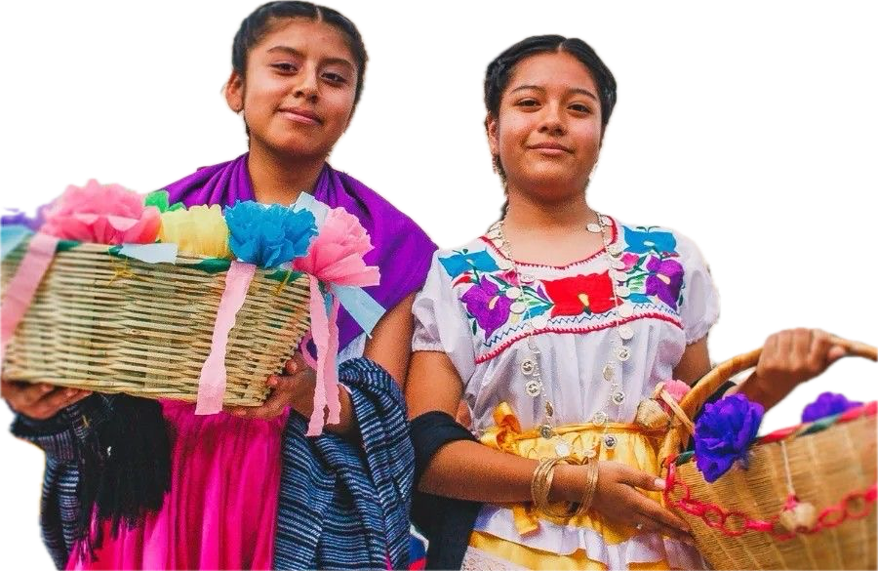
Gracias por su atención
Dato curioso:náhuatl, el chol, el totonaca, el mazateco, el mixteco, el zapoteco, el otomí, el tzotzil, el
tzeltal y el maya.

